Slide 1

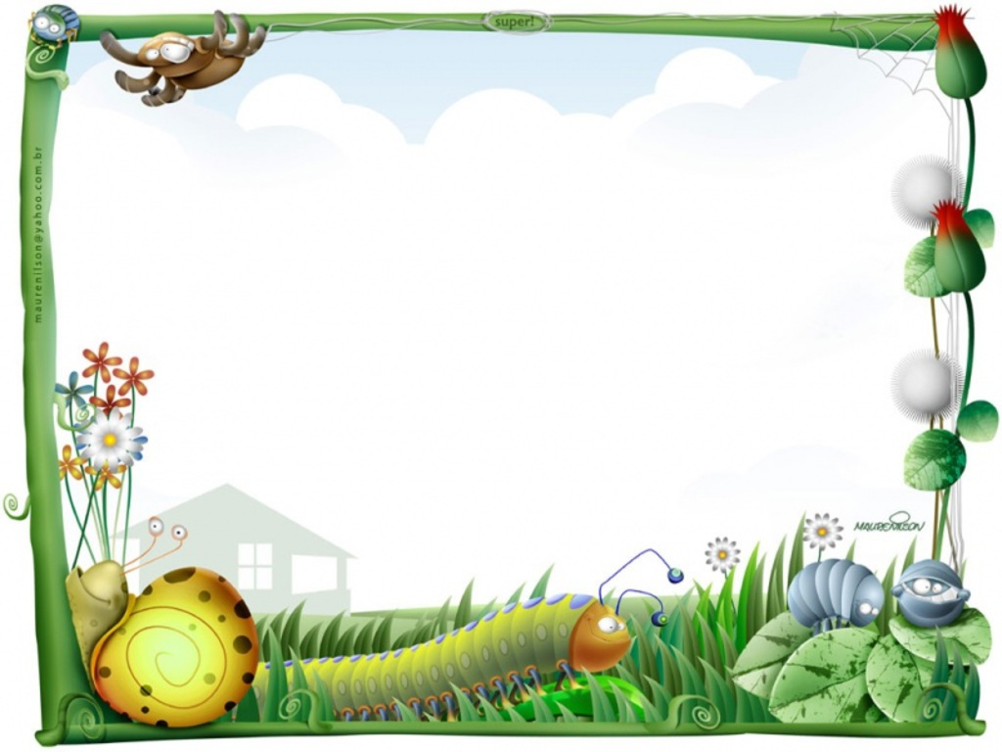
Phòng Giáo dục và đào tạo quận Long Biên
Trường mầm non Giang Biên
Chủ đề : Động vật
Đề tài:Đếm đến 3, nhận biết các nhóm có 3 đối tượng, nhận biết chữ số 3
Lớp: MGB
Người dạy : Nguyễn Thị Hồng

Slide 2


hoạt động 1: Ôn nhận biết nhóm có số lượng 2

Slide 3

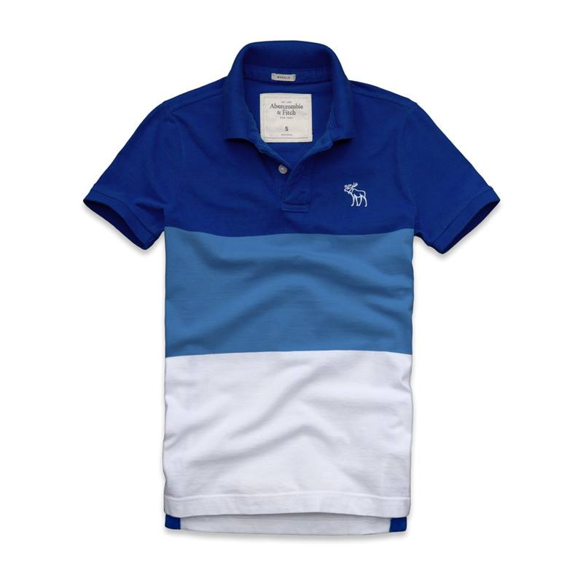


2
2
2

Slide 4
hoạt động 2: Tạo nhóm có số lượng 3, đếm đến 3, nhận biết chữ số 3

Slide 5


3

Slide 6
3

Slide 7
3
3

Slide 8
Hoạt động 3: Luyện tập
Trò chơi 1: “Ai nhanh hơn”
Trò chơi 2:“Kết bạn”

Slide 9

Kết thúc : Chuyển hoạt động

